Slide 1
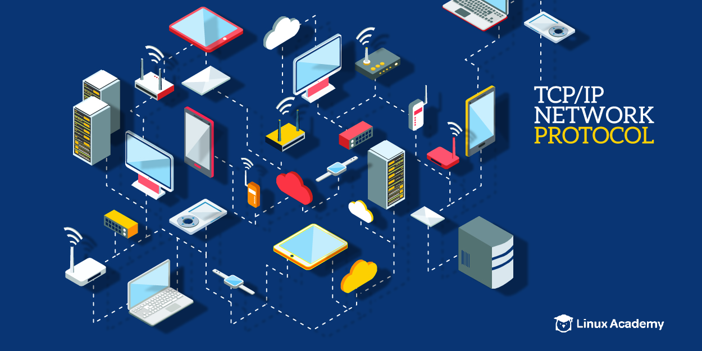
Базовые протоколы TCP/IP

Slide 2
Протоколы семейства TCP/IP
7
I
HTTP
SNMP
Telnet
SSH
SMTP
DNS
6
5
II
TCP
UDP
4
3
IP
DHCP
ARP
OSPF
Routing:
OSPF, RIP, EIGRP
III
ICMP
2
IV
Не регламентируется
1
Ethernet, Token Ring, FDDI, X.25, SLIP, PPP
Уровни модели OSI
Уровни стека TCP/IP

Slide 3
Протокол IP
Протокол межсетевого взаимодействия (Internet Protocol, IP) RFC 791
Модули IP устанавливаются на всех конечных станциях и маршрутизаторах сети
Основные функции:
Передача дейтаграмм от отправителя к получателям между сетями через составную сеть
Но и внутри сети тоже
Поддержка интерфейса с сетевыми технологиями составляющих сетей (вниз)
Поддержка интерфейса с протоколами транспортного уровня TCP и UDP (вверх)
Динамическая фрагментация пакетов при передаче их между сетями с различными максимально допустимыми значениями MTU
IP - протокол без установления соединений
Дейтаграмма / пакет
Принцип “best effort”
Отсутствует квитирование — обмен подтверждениями между отправителем и получателем,
Нет процедуры упорядочивания, повторных передач и др.

Slide 4
Заголовок IP
IPv4
IPv6
Без маски
(0..10) * 32-битных слов

Slide 5
Мультиплексирование
на транспортном уровне
HTTPS
HTTP
DNS
DNS
SNMP
Порт = приложение
Очереди порта
Входная
Выходная
В TCP/IP – 32-битное число
1-65536
1-1024 зарезервированы
Well-know ports
22, 23, 80, 443…
Динамические порты
Ephemeral
Порты TCP и UDP не связаны
Но стараются делать одинаковыми
tcp 443
tcp 80
tcp 53
udp 53
udp 161
TCP
UDP
IP
Ethernet

Slide 6
Протокол UDP
Universal Datagram Protocol – Дейтаграммный протокол
IP на транспортном уровне
Минимум усложнений
Доставка
Между прикладными процессами
Без гарантий доставки
Основная функция – мультиплексирование
На основе пары IP + Port

Slide 7
Протокол UDP
TFTP
App
DHCP
Выходной буфер
Входной буфер
Входной буфер
Входной буфер
Выходной буфер
Выходной буфер
Порт 69
Порт 1056
Порт 67
Протокол UDP
Протокол IP
Драйвер Ethernet

Slide 8
Заголовок UDP
2 байта
Заголовок IP (тип протокола = 17)
UDP source port | Номер порта процесса-отправителя
UDP destination port | Номер порта процесса-получателя
UDP message length | Длина UDP-пакета в байтах
UDP checksum | Контрольная сумма UDP-пакета
Данные

Slide 9
Формирование дейтаграм UDP
Отдельные пользовательские сообщения
Протокол UDP
Дейтаграммы UDP
Заголовки UDP
К протоколу IP

Slide 10
Сокеты UDP
DNS server2
Socket DNS server2 (IP2, port UDP 53)
Socket DNS server1 (IP1, port UDP 53)
DNS server1
Socket = IP:Port
UDP
IP
IP1, IP2
DNS client2
IP datagram
DNS request
Dest port 53
Dest IP2
UDP datagram
frame

Slide 11
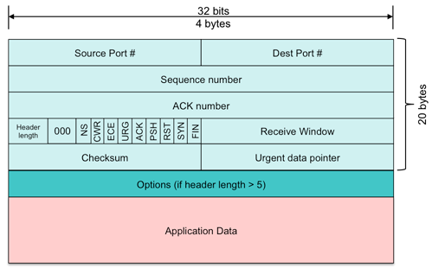
Протокол надёжной передачи TCP
Transmission Control Protocol – Протокол управления передачей
Транспортный уровень стека Internet
Транспортный уровень модели OSI
Сложный
Больше функций
Больше накладных расходов
Обеспечивает надежную передачу
Основан на соединениях
Не компьютеров, а приложений
Неструктурированный поток байтов
Широковещательная рассылка

Slide 12
Основные задачи протокола TCP
Передавать непрерывные потоки данных между клиентами в обоих направлениях
Полный дуплекс
Обеспечивать защиту от разрушения данных, потери, дублирования и нарушения очередности получения - нумерация, квитанции
Управлять количеством данных, посылаемых ему отправителем - окном
Адресовать приложения - номера портов
Сокет = IP + Порт
Инициализировать и поддерживать определенную информацию о состоянии каждого потока данных - соединениях
Соединение = Сокет + Сокет

Slide 13
Логические соединения TCP

Slide 14
Логические соединения TCP
App3
Socket (IP3, n3)
TCP
IP3
Connection {(IP2, n2), (IP3, n3)}
App2
App1
Socket (IP2, n2)
Connection {(IP2, n2), (IP1, n1)}
TCP
Socket (IP1, n1)
TCP
IP2
IP1

Slide 15
Демультиплексирование
TCP-соединений
www1.model.ru – IP1
www2.tour.ru – IP2
WWW
WWW
HTTP
{(IPk, nk), (IP1, 80)}
{(IPk, nk), (IP2, 80)}
{(IPm, nm), (IP2, 80)}
Buffers
TCP
IP
IP1, IP2
к
(IPk, nk)
(IPm, nm)
m
Browsers

